Slide 1
Zadanie: Labirynt

Slide 2
Algorytm przeszukiwania labiryntu
Sprawdź Korytarz(nr korytarza)
Oznacz korytarz jako odwiedzony
Jeśli skarb: koniec zadania
Dla każdego skrzyżowania:
Dla każdego korytarza, [poczynając od wysuniętego najbardziej do góry z lewej strony, zgodnie z ruchem wskazówek zegara]:
Jeżeli nieodwiedzony: Sprawdź Korytarz (nr korytarza)
Koniec Sprawdź Korytarz

Slide 3
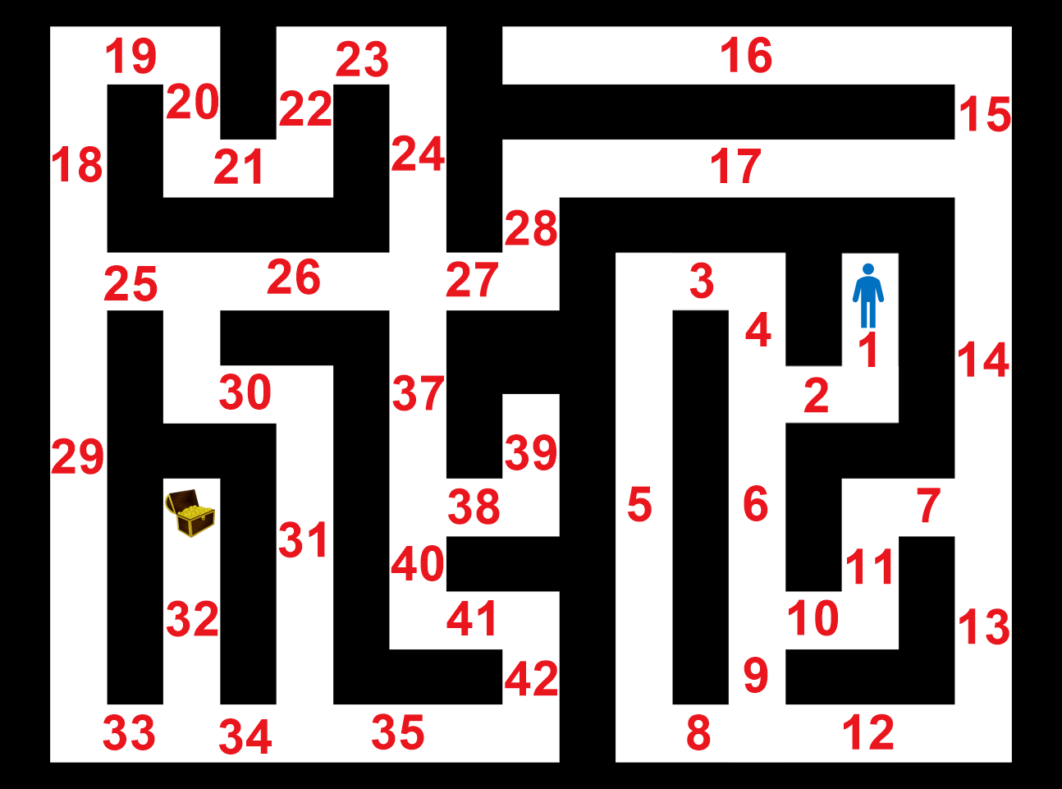
Kolejność zwiedzania
Stos

Slide 4
Kolejność zwiedzania
Stos
Spr_kor(1)
Spr_kor(1)

Slide 5
Kolejność zwiedzania
Stos
Spr_kor(1)
Spr_kor(2)
Spr_kor(2)
Spr_kor(1)

Slide 6
Kolejność zwiedzania
Stos
Spr_kor(1)
Spr_kor(2)
Spr_kor(4)
Spr_kor(4)
Spr_kor(2)
Spr_kor(1)

Slide 7
Kolejność zwiedzania
Stos
Spr_kor(1)
Spr_kor(2)
Spr_kor(4)
Spr_kor(3)
Spr_kor(3)
Spr_kor(4)
Spr_kor(2)
Spr_kor(1)

Slide 8
Kolejność zwiedzania
Stos
Spr_kor(1)
Spr_kor(2)
Spr_kor(4)
Spr_kor(3)
Spr_kor(5)
Spr_kor(5)
Spr_kor(3)
Spr_kor(4)
Spr_kor(2)
Spr_kor(1)

Slide 9
Kolejność zwiedzania
Stos
Spr_kor(1)
Spr_kor(2)
Spr_kor(4)
Spr_kor(3)
Spr_kor(5)
Spr_kor(8)
Spr_kor(8)
Spr_kor(5)
Spr_kor(3)
Spr_kor(4)
Spr_kor(2)
Spr_kor(1)

Slide 10
Kolejność zwiedzania
Stos
Spr_kor(1)
Spr_kor(2)
Spr_kor(4)
Spr_kor(3)
Spr_kor(5)
Spr_kor(8)
Spr_kor(9)
Spr_kor(9)
Spr_kor(8)
Spr_kor(5)
Spr_kor(3)
Spr_kor(4)
Spr_kor(2)
Spr_kor(1)

Slide 11
Kolejność zwiedzania
Stos
Spr_kor(1)
Spr_kor(2)
Spr_kor(4)
Spr_kor(3)
Spr_kor(5)
Spr_kor(8)
Spr_kor(9)
Spr_kor(6)
Spr_kor(6)
Spr_kor(9)
Spr_kor(8)
Spr_kor(5)
Spr_kor(3)
Spr_kor(4)
Spr_kor(2)
Spr_kor(1)

Slide 12
Kolejność zwiedzania
Stos
Spr_kor(1)
Spr_kor(2)
Spr_kor(4)
Spr_kor(3)
Spr_kor(5)
Spr_kor(8)
Spr_kor(9)
Spr_kor(6)
Spr_kor(10)
Spr_kor(10)
Spr_kor(6)
Spr_kor(9)
Spr_kor(8)
Spr_kor(5)
Spr_kor(3)
Spr_kor(4)
Spr_kor(2)
Spr_kor(1)

Slide 13
Kolejność zwiedzania
Stos
Spr_kor(1)
Spr_kor(2)
Spr_kor(4)
Spr_kor(3)
Spr_kor(5)
Spr_kor(8)
Spr_kor(9)
Spr_kor(6)
Spr_kor(10)
Spr_kor(11)
Spr_kor(11)
Spr_kor(10)
Spr_kor(6)
Spr_kor(9)
Spr_kor(8)
Spr_kor(5)
Spr_kor(3)
Spr_kor(4)
Spr_kor(2)
Spr_kor(1)

Slide 14
Kolejność zwiedzania
Stos
Spr_kor(1)
Spr_kor(2)
Spr_kor(4)
Spr_kor(3)
Spr_kor(5)
Spr_kor(8)
Spr_kor(9)
Spr_kor(6)
Spr_kor(10)
Spr_kor(11)
Spr_kor(7)
Spr_kor(7)
Spr_kor(11)
Spr_kor(10)
Spr_kor(6)
Spr_kor(9)
Spr_kor(8)
Spr_kor(5)
Spr_kor(3)
Spr_kor(4)
Spr_kor(2)
Spr_kor(1)

Slide 15
Kolejność zwiedzania
Stos
Spr_kor(1)
Spr_kor(2)
Spr_kor(4)
Spr_kor(3)
Spr_kor(5)
Spr_kor(8)
Spr_kor(9)
Spr_kor(6)
Spr_kor(10)
Spr_kor(11)
Spr_kor(7)
Spr_kor(14)
Spr_kor(14)
Spr_kor(7)
Spr_kor(11)
Spr_kor(10)
Spr_kor(6)
Spr_kor(9)
Spr_kor(8)
Spr_kor(5)
Spr_kor(3)
Spr_kor(4)
Spr_kor(2)
Spr_kor(1)

Slide 16
Kolejność zwiedzania
Stos
Spr_kor(1)
Spr_kor(2)
Spr_kor(4)
Spr_kor(3)
Spr_kor(5)
Spr_kor(8)
Spr_kor(9)
Spr_kor(6)
Spr_kor(10)
Spr_kor(11)
Spr_kor(7)
Spr_kor(14)
Spr_kor(15)
Spr_kor(15)
Spr_kor(14)
Spr_kor(7)
Spr_kor(11)
Spr_kor(10)
Spr_kor(6)
Spr_kor(9)
Spr_kor(8)
Spr_kor(5)
Spr_kor(3)
Spr_kor(4)
Spr_kor(2)
Spr_kor(1)

Slide 17
Kolejność zwiedzania
Stos
Spr_kor(1)
Spr_kor(2)
Spr_kor(4)
Spr_kor(3)
Spr_kor(5)
Spr_kor(8)
Spr_kor(9)
Spr_kor(6)
Spr_kor(10)
Spr_kor(11)
Spr_kor(7)
Spr_kor(14)
Spr_kor(15)
Spr_kor(16)
Spr_kor(16)
Spr_kor(15)
Spr_kor(14)
Spr_kor(7)
Spr_kor(11)
Spr_kor(10)
Spr_kor(6)
Spr_kor(9)
Spr_kor(8)
Spr_kor(5)
Spr_kor(3)
Spr_kor(4)
Spr_kor(2)
Spr_kor(1)

Slide 18
Kolejność zwiedzania
Stos
Spr_kor(1)
Spr_kor(2)
Spr_kor(4)
Spr_kor(3)
Spr_kor(5)
Spr_kor(8)
Spr_kor(9)
Spr_kor(6)
Spr_kor(10)
Spr_kor(11)
Spr_kor(7)
Spr_kor(14)
Spr_kor(15)
Spr_kor(16)
Spr_kor(17)
Spr_kor(17)
Spr_kor(15)
Spr_kor(14)
Spr_kor(7)
Spr_kor(11)
Spr_kor(10)
Spr_kor(6)
Spr_kor(9)
Spr_kor(8)
Spr_kor(5)
Spr_kor(3)
Spr_kor(4)
Spr_kor(2)
Spr_kor(1)

Slide 19
Kolejność zwiedzania
Stos
Spr_kor(1)
Spr_kor(2)
Spr_kor(4)
Spr_kor(3)
Spr_kor(5)
Spr_kor(8)
Spr_kor(9)
Spr_kor(6)
Spr_kor(10)
Spr_kor(11)
Spr_kor(7)
Spr_kor(14)
Spr_kor(15)
Spr_kor(16)
Spr_kor(17)
Spr_kor(28)
Spr_kor(28)
Spr_kor(17)
Spr_kor(15)
Spr_kor(14)
Spr_kor(7)
Spr_kor(11)
Spr_kor(10)
Spr_kor(6)
Spr_kor(9)
Spr_kor(8)
Spr_kor(5)
Spr_kor(3)
Spr_kor(4)
Spr_kor(2)
Spr_kor(1)

Slide 20
Kolejność zwiedzania
Stos
Spr_kor(1)
Spr_kor(2)
Spr_kor(4)
Spr_kor(3)
Spr_kor(5)
Spr_kor(8)
Spr_kor(9)
Spr_kor(6)
Spr_kor(10)
Spr_kor(11)
Spr_kor(7)
Spr_kor(14)
Spr_kor(15)
Spr_kor(16)
Spr_kor(17)
Spr_kor(28)
Spr_kor(27)
Spr_kor(27)
Spr_kor(28)
Spr_kor(17)
Spr_kor(15)
Spr_kor(14)
Spr_kor(7)
Spr_kor(11)
Spr_kor(10)
Spr_kor(6)
Spr_kor(9)
Spr_kor(8)
Spr_kor(5)
Spr_kor(3)
Spr_kor(4)
Spr_kor(2)
Spr_kor(1)

Slide 21
Kolejność zwiedzania
Stos
Spr_kor(1)
Spr_kor(2)
Spr_kor(4)
Spr_kor(3)
Spr_kor(5)
Spr_kor(8)
Spr_kor(9)
Spr_kor(6)
Spr_kor(10)
Spr_kor(11)
Spr_kor(7)
Spr_kor(14)
Spr_kor(15)
Spr_kor(16)
Spr_kor(17)
Spr_kor(28)
Spr_kor(27)
Spr_kor(24)
Spr_kor(24)
Spr_kor(27)
Spr_kor(28)
Spr_kor(17)
Spr_kor(15)
Spr_kor(14)
Spr_kor(7)
Spr_kor(11)
Spr_kor(10)
Spr_kor(6)
Spr_kor(9)
Spr_kor(8)
Spr_kor(5)
Spr_kor(3)
Spr_kor(4)
Spr_kor(2)
Spr_kor(1)

Slide 22
Kolejność zwiedzania
Stos
[..]
Spr_kor(27)
Spr_kor(24)
Spr_kor(23)
Spr_kor(23)
Spr_kor(24)
Spr_kor(27)
[..]

Slide 23
Kolejność zwiedzania
Stos
[..]
Spr_kor(27)
Spr_kor(24)
Spr_kor(23)
Spr_kor(22)
Spr_kor(22)
Spr_kor(23)
Spr_kor(24)
Spr_kor(27)
[..]

Slide 24
Kolejność zwiedzania
Stos
[..]
Spr_kor(27)
Spr_kor(24)
Spr_kor(23)
Spr_kor(22)
Spr_kor(21)
Spr_kor(21)
Spr_kor(22)
Spr_kor(23)
Spr_kor(24)
Spr_kor(27)
[..]

Slide 25
Kolejność zwiedzania
Stos
[..]
Spr_kor(27)
Spr_kor(24)
Spr_kor(23)
Spr_kor(22)
Spr_kor(21)
Spr_kor(20)
Spr_kor(20)
Spr_kor(21)
Spr_kor(22)
Spr_kor(23)
Spr_kor(24)
Spr_kor(27)
[..]

Slide 26
Kolejność zwiedzania
Stos
[..]
Spr_kor(27)
Spr_kor(24)
Spr_kor(23)
Spr_kor(22)
Spr_kor(21)
Spr_kor(20)
Spr_kor(19)
Spr_kor(19)
Spr_kor(20)
Spr_kor(21)
Spr_kor(22)
Spr_kor(23)
Spr_kor(24)
Spr_kor(27)
[..]

Slide 27
Kolejność zwiedzania
Stos
[..]
Spr_kor(27)
Spr_kor(24)
Spr_kor(23)
Spr_kor(22)
Spr_kor(21)
Spr_kor(20)
Spr_kor(19)
Spr_kor(18)
Spr_kor(18)
Spr_kor(19)
Spr_kor(20)
Spr_kor(21)
Spr_kor(22)
Spr_kor(23)
Spr_kor(24)
Spr_kor(27)
[..]

Slide 28
Kolejność zwiedzania
Stos
[..]
Spr_kor(27)
Spr_kor(24)
Spr_kor(23)
Spr_kor(22)
Spr_kor(21)
Spr_kor(20)
Spr_kor(19)
Spr_kor(18)
Spr_kor(25)
Spr_kor(25)
Spr_kor(18)
Spr_kor(19)
Spr_kor(20)
Spr_kor(21)
Spr_kor(22)
Spr_kor(23)
Spr_kor(24)
Spr_kor(27)
[..]

Slide 29
Kolejność zwiedzania
Stos
[..]
Spr_kor(27)
Spr_kor(24)
Spr_kor(23)
Spr_kor(22)
Spr_kor(21)
Spr_kor(20)
Spr_kor(19)
Spr_kor(18)
Spr_kor(25)
Spr_kor(26)
Spr_kor(26)
Spr_kor(25)
Spr_kor(18)
Spr_kor(19)
Spr_kor(20)
Spr_kor(21)
Spr_kor(22)
Spr_kor(23)
Spr_kor(24)
Spr_kor(27)
[..]

Slide 30
Kolejność zwiedzania
Stos
[..]
Spr_kor(27)
Spr_kor(24)
Spr_kor(23)
Spr_kor(22)
Spr_kor(21)
Spr_kor(20)
Spr_kor(19)
Spr_kor(18)
Spr_kor(25)
Spr_kor(26)
Spr_kor(37)
Spr_kor(37)
Spr_kor(26)
Spr_kor(25)
Spr_kor(18)
Spr_kor(19)
Spr_kor(20)
Spr_kor(21)
Spr_kor(22)
Spr_kor(23)
Spr_kor(24)
Spr_kor(27)
[..]

Slide 31
Kolejność zwiedzania
Stos
[..]
Spr_kor(27)
Spr_kor(24)
Spr_kor(23)
Spr_kor(22)
Spr_kor(21)
Spr_kor(20)
Spr_kor(19)
Spr_kor(18)
Spr_kor(25)
Spr_kor(26)
Spr_kor(37)
Spr_kor(38)
Spr_kor(38)
Spr_kor(37)
Spr_kor(26)
Spr_kor(25)
Spr_kor(18)
Spr_kor(19)
Spr_kor(20)
Spr_kor(21)
Spr_kor(22)
Spr_kor(23)
Spr_kor(24)
Spr_kor(27)
[..]

Slide 32
Kolejność zwiedzania
Stos
[..]
Spr_kor(27)
Spr_kor(24)
Spr_kor(23)
Spr_kor(22)
Spr_kor(21)
Spr_kor(20)
Spr_kor(19)
Spr_kor(18)
Spr_kor(25)
Spr_kor(26)
Spr_kor(37)
Spr_kor(38)
Spr_kor(39)
Spr_kor(39)
Spr_kor(38)
Spr_kor(37)
Spr_kor(26)
Spr_kor(25)
Spr_kor(18)
Spr_kor(19)
Spr_kor(20)
Spr_kor(21)
Spr_kor(22)
Spr_kor(23)
Spr_kor(24)
Spr_kor(27)
[..]

Slide 33
Kolejność zwiedzania
Stos
[..]
Spr_kor(27)
Spr_kor(24)
Spr_kor(23)
Spr_kor(22)
Spr_kor(21)
Spr_kor(20)
Spr_kor(19)
Spr_kor(18)
Spr_kor(25)
Spr_kor(26)
Spr_kor(37)
Spr_kor(38)
Spr_kor(39)
Spr_kor(40)
Spr_kor(40)
Spr_kor(38)
Spr_kor(37)
Spr_kor(26)
Spr_kor(25)
Spr_kor(18)
Spr_kor(19)
Spr_kor(20)
Spr_kor(21)
Spr_kor(22)
Spr_kor(23)
Spr_kor(24)
Spr_kor(27)
[..]

Slide 34
Kolejność zwiedzania
Stos
[..]
Spr_kor(27)
Spr_kor(24)
Spr_kor(23)
Spr_kor(22)
Spr_kor(21)
Spr_kor(20)
Spr_kor(19)
Spr_kor(18)
Spr_kor(25)
Spr_kor(26)
Spr_kor(37)
Spr_kor(38)
Spr_kor(39)
Spr_kor(40)
Spr_kor(41)
Spr_kor(41)
Spr_kor(40)
Spr_kor(38)
Spr_kor(37)
Spr_kor(26)
Spr_kor(25)
Spr_kor(18)
Spr_kor(19)
Spr_kor(20)
Spr_kor(21)
Spr_kor(22)
Spr_kor(23)
Spr_kor(24)
Spr_kor(27)
[..]

Slide 35
Kolejność zwiedzania
Stos
[..]
Spr_kor(27)
Spr_kor(24)
Spr_kor(23)
Spr_kor(22)
Spr_kor(21)
Spr_kor(20)
Spr_kor(19)
Spr_kor(18)
Spr_kor(25)
Spr_kor(26)
Spr_kor(37)
Spr_kor(38)
Spr_kor(39)
Spr_kor(40)
Spr_kor(41)
Spr_kor(42)
Spr_kor(42)
Spr_kor(41)
Spr_kor(40)
Spr_kor(38)
Spr_kor(37)
Spr_kor(26)
Spr_kor(25)
Spr_kor(18)
Spr_kor(19)
Spr_kor(20)
Spr_kor(21)
Spr_kor(22)
Spr_kor(23)
Spr_kor(24)
Spr_kor(27)
[..]

Slide 36
Kolejność zwiedzania
Stos
[..]
Spr_kor(27)
Spr_kor(24)
Spr_kor(23)
Spr_kor(22)
Spr_kor(21)
Spr_kor(20)
Spr_kor(19)
Spr_kor(18)
Spr_kor(25)
Spr_kor(26)
Spr_kor(37)
Spr_kor(38)
Spr_kor(39)
Spr_kor(40)
Spr_kor(41)
Spr_kor(42)
Spr_kor(35)
Spr_kor(35)
Spr_kor(42)
Spr_kor(41)
Spr_kor(40)
Spr_kor(38)
Spr_kor(37)
Spr_kor(26)
Spr_kor(25)
Spr_kor(18)
Spr_kor(19)
Spr_kor(20)
Spr_kor(21)
Spr_kor(22)
Spr_kor(23)
Spr_kor(24)
Spr_kor(27)
[..]

Slide 37
Kolejność zwiedzania
Stos
[..]
Spr_kor(35)
Spr_kor(31)
Spr_kor(31)
Spr_kor(35)
[..]

Slide 38
Kolejność zwiedzania
Stos
[..]
Spr_kor(35)
Spr_kor(31)
Spr_kor(30)
Spr_kor(30)
Spr_kor(31)
Spr_kor(35)
[..]

Slide 39
Kolejność zwiedzania
Stos
[..]
Spr_kor(35)
Spr_kor(31)
Spr_kor(30)
Spr_kor(34)
Spr_kor(34)
Spr_kor(31)
Spr_kor(35)
[..]

Slide 40
Kolejność zwiedzania
Stos
[..]
Spr_kor(35)
Spr_kor(31)
Spr_kor(30)
Spr_kor(34)
Spr_kor(32)
Spr_kor(32)
Spr_kor(34)
Spr_kor(31)
Spr_kor(35)
[..]
KONIEC!

Slide 41
Źródła
https://openclipart.org/detail/122029/treasure-chest

